Slide 1
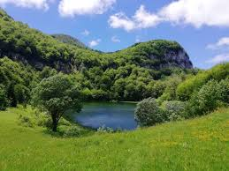
VODE NA KOPNU-STAJAĆICE
Kukas Bojana, prof.defektolog

Slide 2
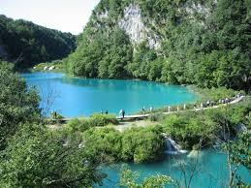
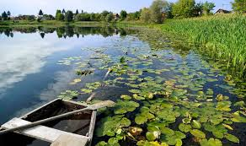
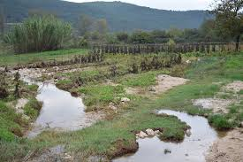
STAJAČICE SU VODE NA KOPNU KOJE SE ZADRŽAVAJU NA JEDNOM MJESTU.
U VODE STAJAČICE UBRAJAMO JEZERA, MOČVARE I BARE,

Slide 3
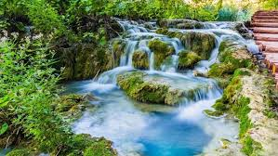
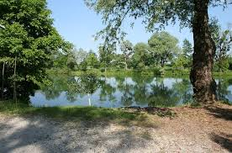
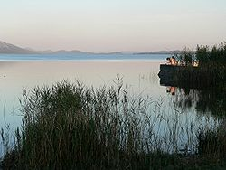
JEZERA
JEZERA SU UDUBLJENJA NA POVRŠINI KOPNA ISPUNJENA VODOM.

Slide 4
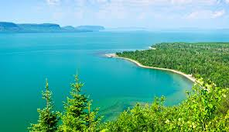
PRIRODNA JEZERA
KOD PRIRODNIH JEZERA VODA JE PRIRODNIM PUTEM ISPUNILA UDUBLJENJE.

Slide 5
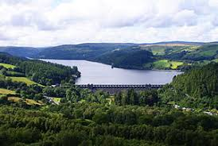
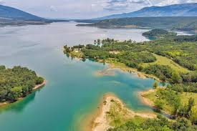
UMJETNA JEZERA
UMJETNA JEZERA NASTAJU RADOM ČOVJEKA.

Slide 6
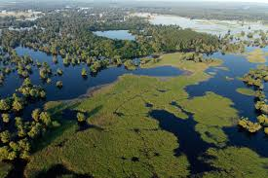
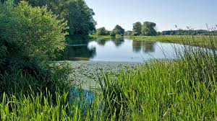
MOČVARE
MOČVARE SU NATOPLJENA PODRUČJA OBRASLA VEGETACIJOM TRSKE I ŠAŠA. Najpoznatije su: KOPAČKI RIT I LONJSKO POLJE.

Slide 7
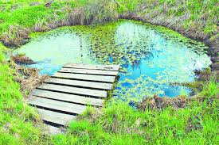
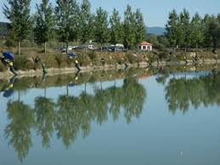
BARE
Bare su prirodna ili umjetna udubljenja nepravilnog oblika, odnosno plitke vodene mase gdje žive razne životinje i biljke u zonama niskih i visokih biljaka, kao i u zonama plitke i duboke vode. Bare se od močvara razlikuju zbog toga što svjetlost sunca u pravilu dopire do dna.

Slide 8
DOMAĆI URADAK
PROČITATI U UDŽBENIKU NASTAVNU JEDINICU – VODE NA KOPNU - STAJAĆICE.
RIJEŠITI ZADANE ZADATKE U UDŽBENIKU.
ODGOVORITE NA SLIJEDEĆA PITANJA.
1.NABROJI VRSTE VODA STAJAĆICA!
2.NABROJI VRSTE JEZERA!

